Slide 1
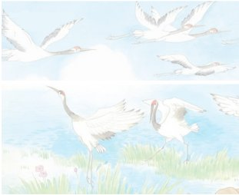


美丽的丹顶鹤
大庆石化十小 刘海燕
Notes:
课题

Slide 2

20、美丽的
Notes:
课题

Slide 3
20、美丽的丹顶鹤
Notes:
课题

Slide 4


记得老朋友吗？
遥远 无论 却 显得
传说 所以 之 度过
引吭高歌 无忧无虑

Slide 5
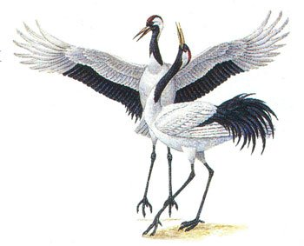

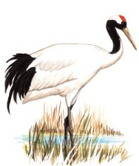
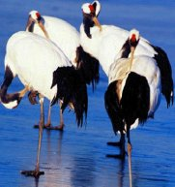

第一自然段
第三自然段
第二自然段
第四自然段

Slide 6
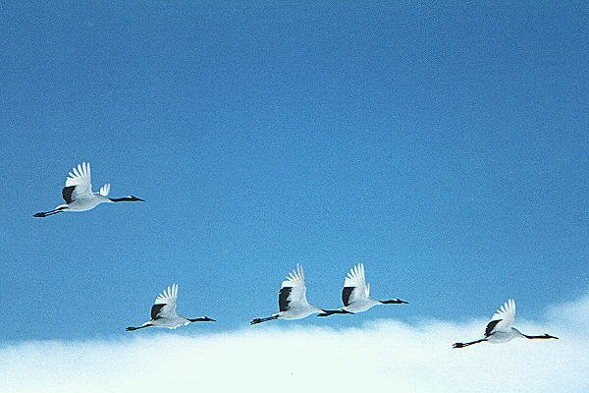
冬天快要到了，一群群美丽的丹顶鹤，唱着嘹亮的歌儿从遥远的北方飞来。
Notes:
1步

Slide 7
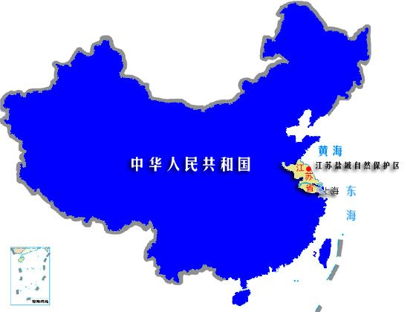
齐齐哈尔

Slide 8

冬天快要到了，一群群美丽的丹顶鹤，唱着嘹亮的歌儿从遥远的北方飞来。
Notes:
1步

Slide 9
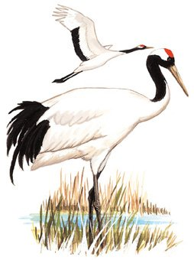
丹顶鹤有一身洁白的羽毛，而脖子和翅膀边儿却是黑的。它的头顶就像嵌着一颗红宝石，鲜红鲜红的，怪不得人们都叫它丹顶鹤。

Slide 10
丹顶鹤有一身洁白的羽毛，而脖子和翅膀边儿却是黑的。它的头顶就像嵌着一颗红宝石，鲜红鲜红的，怪不得人们都叫它丹顶鹤。

Slide 11
丹顶鹤很逗人喜爱。
它的腿长，脖子长，嘴巴也长。丹顶鹤不论是在地上引吭高歌，还是在天上展翅飞翔，都显得那么高雅。

Slide 12
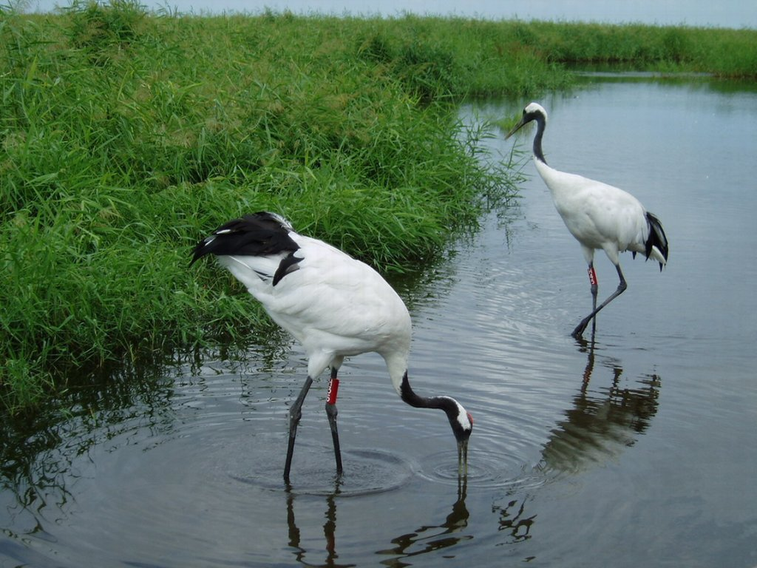
它的腿长,脖子长,嘴巴也长。

Slide 13
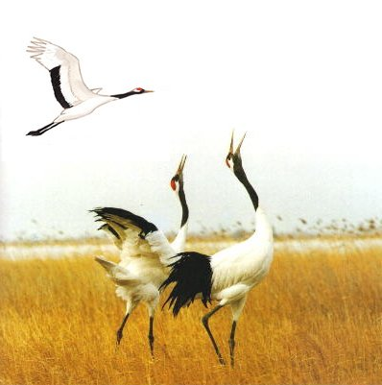
丹顶鹤不论是在地上引吭高歌，还是在天上展翅飞翔，都显得那么高雅。

Slide 14
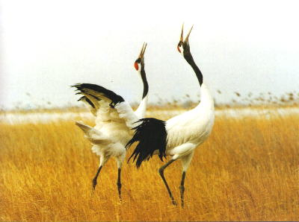
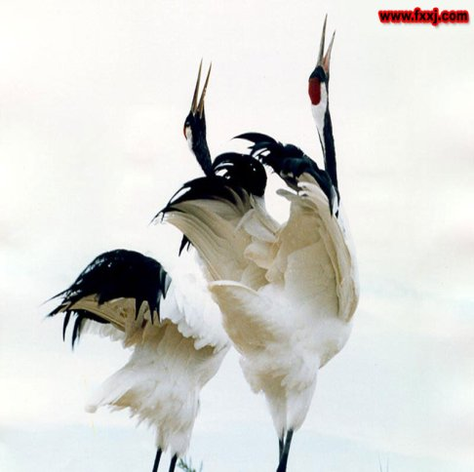
引吭高歌

Slide 15
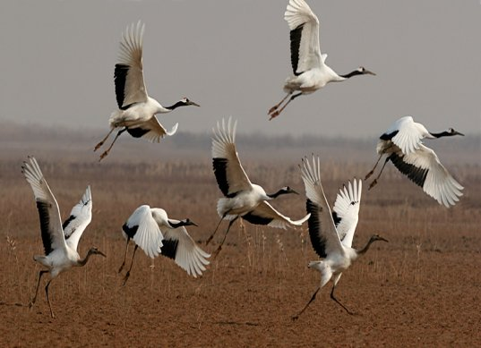
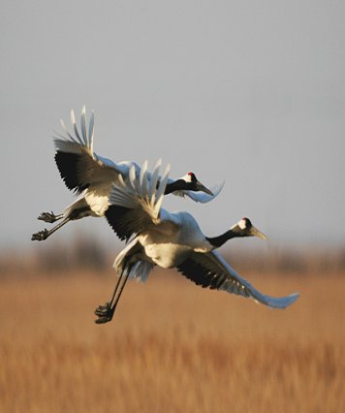
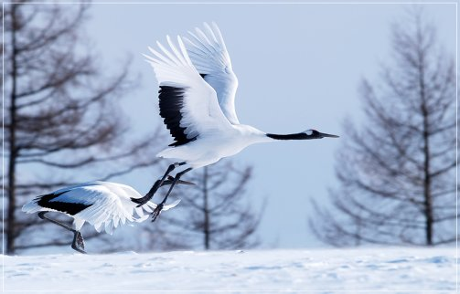
展翅飞翔

Slide 16
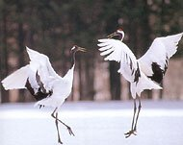
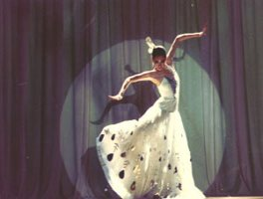
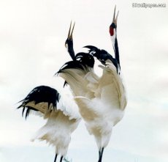
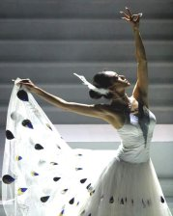
丹顶鹤不论是在地上引吭高歌，还是在天上展翅飞翔，都显得那么高雅。

Slide 17

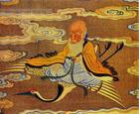
传说丹顶鹤神仙的旅伴，所以人们又叫它“仙鹤”。

Slide 18
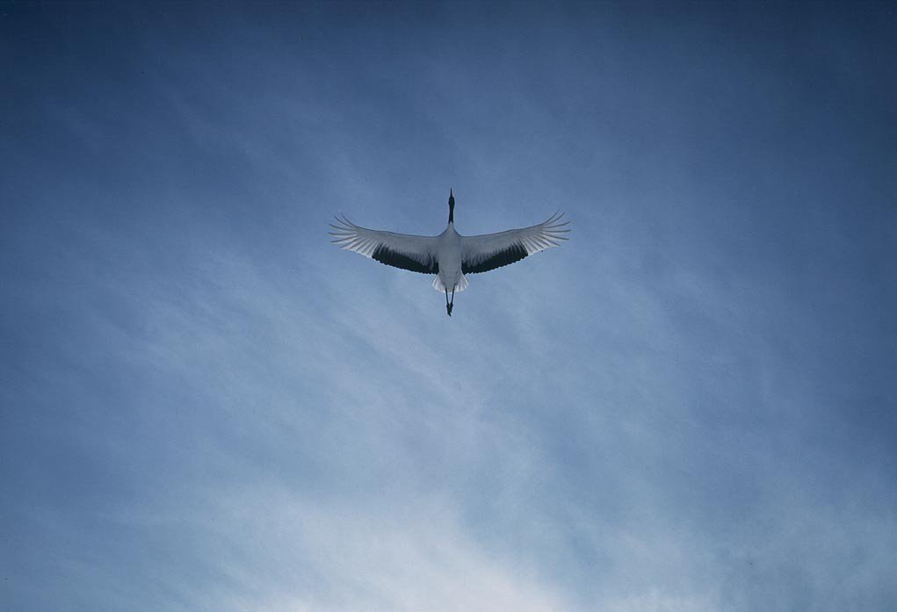
传说丹顶鹤是神仙的旅伴，所以人们又叫它“仙鹤”。

Slide 19
丹顶鹤很逗人喜爱。它的腿长，脖子长，嘴巴也长。丹顶鹤不论是在地上引吭高歌，还是在天上展翅飞翔，都显得那么高雅。传说丹顶鹤是神仙的旅伴，所以人们又叫它“仙鹤”。

Slide 20
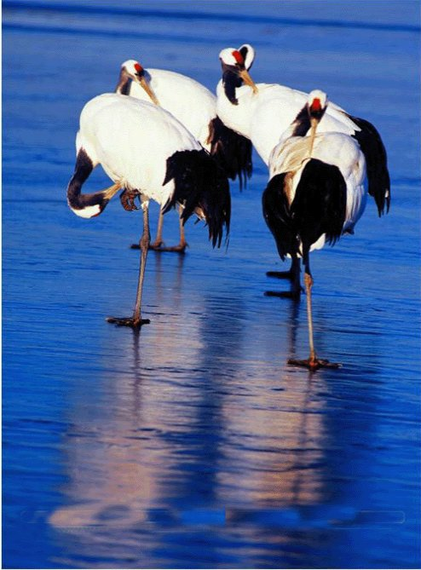




我国的黄海之滨是丹顶鹤的第二故乡。

Slide 21
齐齐哈尔

Slide 22



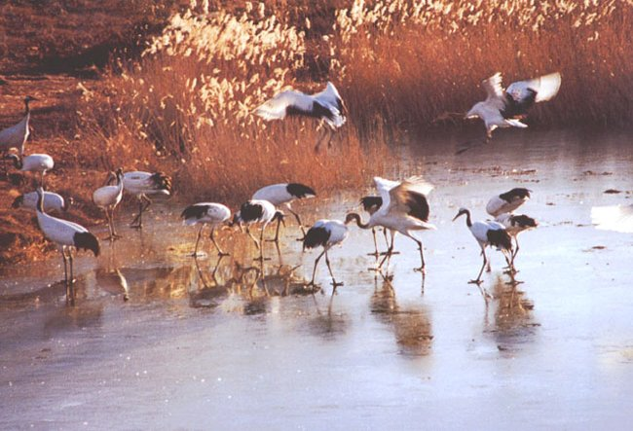
我国的黄海之滨是丹顶鹤的第二故乡。丹顶鹤带着自己的孩子来到这里，它们三五成群，无忧无虑地生活着，要在这儿度过整整一个冬天。

Slide 23

有的…… 有的……还有的 ……

Slide 24
我国的黄海之滨是丹顶鹤的第二故乡。丹顶鹤带着自己的孩子来到这里，它们三五成群，无忧无虑地生活着，要在这儿度过整整一个冬天。

Slide 25


Slide 26

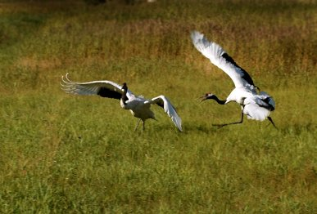
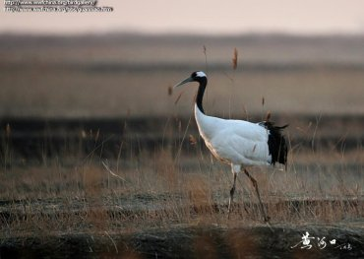
课外拓展：面对这么可爱的丹顶鹤我们应该怎么做？（现在我们欣赏一首歌）

Slide 27
